Slide 1

Byg jeres egen Teknologiradar
KL-skabeloner, 2024
Med KL’s skabeloner kan I arbejde videre med Teknologiradaren og udbredelsen af teknologi i jeres kommune. I kan fx printe skabelonerne og bruge dem i en workshop, hvor I indsætter de teknologier, som I er særligt optaget af. I kan også arbejde med dem i PowerPoint, hvor I kan indsætte forskellige teknologier i radarerne.
På de næste sider finder I KL-skabelonerne, og til sidst finder I de typer af teknologi, som I kan placere i radarerne. Husk at I kan finde Teknologiradaren med svar fra alle kommuner på KL og KOMBIT’s Videncenter.

Slide 2
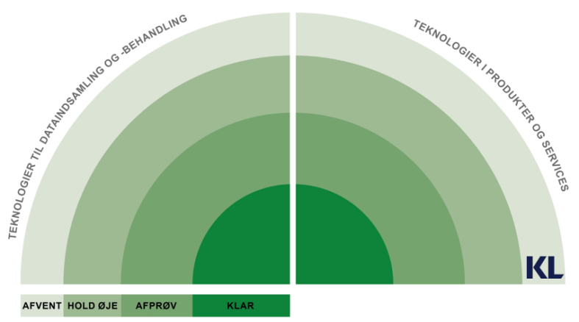
Teknologiradar
Notes:
Her ser i skabelonen for den overordnede Teknologiradar. Den viser fire kategorier, som teknologi kan placere sig inden for. Kategorierne er AFVENT, HOLD ØJE, AFPRØV og KLAR. I kan bruge skabelonen i jeres arbejde med teknologi i kommunen. Fx kan I printe skabelonen og selv placere de teknologier i radaren, som I er særligt optaget af. ##-AccessibilityAssistant: This slide is not tagged on export-##

Slide 3
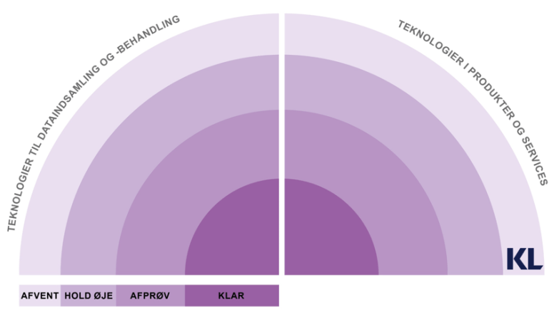
Teknologiradar på beskæftigelsesområdet
Notes:
Her ser i skabelonen for Teknologiradaren på beskæftigelsesområdet. Den viser fire kategorier, som teknologi kan placere sig inden for. Kategorierne er AFVENT, HOLD ØJE, AFPRØV og KLAR. I kan bruge skabelonen i jeres arbejde med teknologi i kommunen. Fx kan I printe skabelonen og selv placere de teknologier i radaren, som I er særligt optaget af.
##-AccessibilityAssistant: This slide is not tagged on export-##

Slide 4
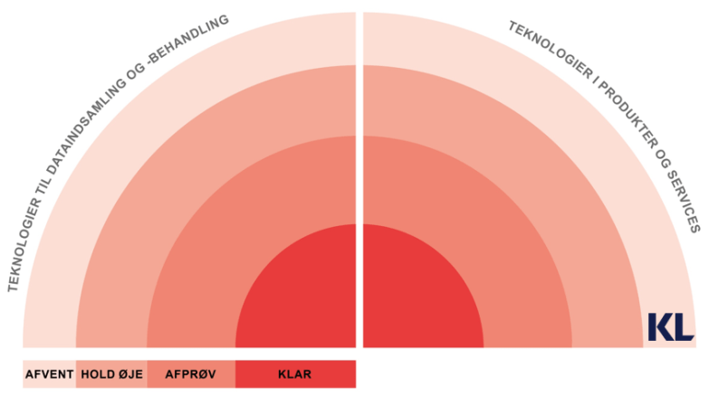
Teknologiradar på dagtilbuds- og skoleområdet
Notes:
Her ser i skabelonen for Teknologiradaren på dagtilbuds- og skoleområdet. Den viser fire kategorier, som teknologi kan placere sig inden for. Kategorierne er AFVENT, HOLD ØJE, AFPRØV og KLAR. I kan bruge skabelonen i jeres arbejde med teknologi i kommunen. Fx kan I printe skabelonen og selv placere de teknologier i radaren, som I er særligt optaget af.
##-AccessibilityAssistant: This slide is not tagged on export-##

Slide 5

Teknologiradar på erhvervs- og turismeområdet
Notes:
Her ser i skabelonen for Teknologiradaren på erhvervs- og turismeområdet. Den viser fire kategorier, som teknologi kan placere sig inden for. Kategorierne er AFVENT, HOLD ØJE, AFPRØV og KLAR. I kan bruge skabelonen i jeres arbejde med teknologi i kommunen. Fx kan I printe skabelonen og selv placere de teknologier i radaren, som I er særligt optaget af.
##-AccessibilityAssistant: This slide is not tagged on export-##

Slide 6
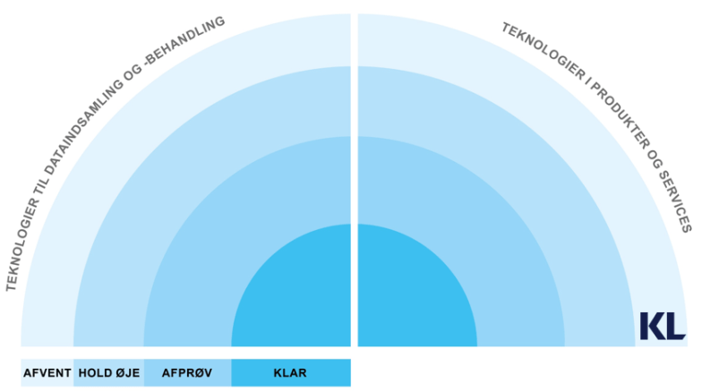
Teknologiradar på klima-, teknik- og miljøområdet
Notes:
Her ser i skabelonen for Teknologiradaren på klima-, teknik- og miljøområdet. Den viser fire kategorier, som teknologi kan placere sig inden for. Kategorierne er AFVENT, HOLD ØJE, AFPRØV og KLAR. I kan bruge skabelonen i jeres arbejde med teknologi i kommunen. Fx kan I printe skabelonen og selv placere de teknologier i radaren, som I er særligt optaget af.
##-AccessibilityAssistant: This slide is not tagged on export-##

Slide 7
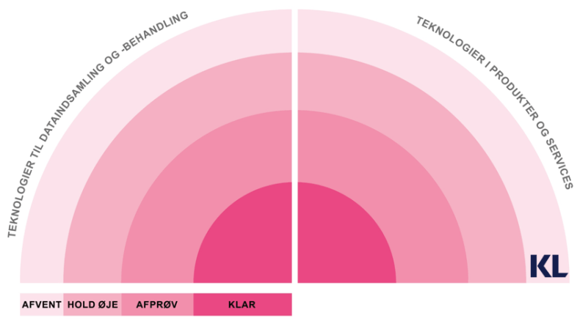
Teknologiradar på kultur- og fritidsområdet
Notes:
Her ser i skabelonen for Teknologiradaren på kultur- og fritidsområdet. Den viser fire kategorier, som teknologi kan placere sig inden for. Kategorierne er AFVENT, HOLD ØJE, AFPRØV og KLAR. I kan bruge skabelonen i jeres arbejde med teknologi i kommunen. Fx kan I printe skabelonen og selv placere de teknologier i radaren, som I er særligt optaget af.
##-AccessibilityAssistant: This slide is not tagged on export-##

Slide 8
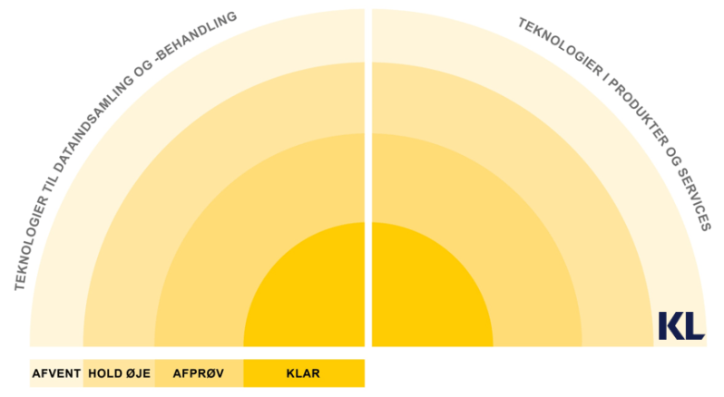
Teknologiradar på socialområdet
Notes:
Her ser i skabelonen for Teknologiradaren på socialområdet. Den viser fire kategorier, som teknologi kan placere sig inden for. Kategorierne er AFVENT, HOLD ØJE, AFPRØV og KLAR. I kan bruge skabelonen i jeres arbejde med teknologi i kommunen. Fx kan I printe skabelonen og selv placere de teknologier i radaren, som I er særligt optaget af.
##-AccessibilityAssistant: This slide is not tagged on export-##

Slide 9
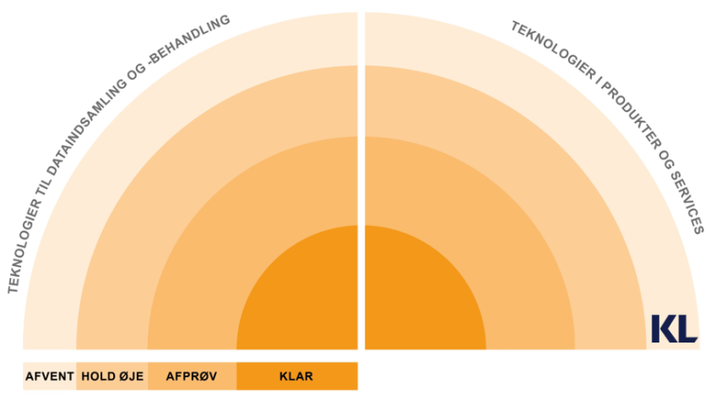
Teknologiradar på sundheds- og ældreområdet
Notes:
Her ser i skabelonen for Teknologiradaren på sundheds- og ældreområdet. Den viser fire kategorier, som teknologi kan placere sig inden for. Kategorierne er AFVENT, HOLD ØJE, AFPRØV og KLAR. I kan bruge skabelonen i jeres arbejde med teknologi i kommunen. Fx kan I printe skabelonen og selv placere de teknologier i radaren, som I er særligt optaget af.
##-AccessibilityAssistant: This slide is not tagged on export-##

Slide 10
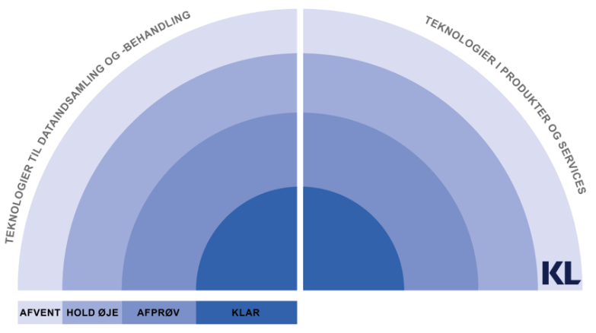
Teknologiradar på økonomiområdet
Notes:
Her ser i skabelonen for Teknologiradaren på økonomiområdet. Den viser fire kategorier, som teknologi kan placere sig inden for. Kategorierne er AFVENT, HOLD ØJE, AFPRØV og KLAR. I kan bruge skabelonen i jeres arbejde med teknologi i kommunen. Fx kan I printe skabelonen og selv placere de teknologier i radaren, som I er særligt optaget af.
##-AccessibilityAssistant: This slide is not tagged on export-##

Slide 11
Teknologier til at blive indsat
Medicinhåndteringsrobotter
Wearables
Process Mining
Augmented Reality
Digital Twin
Hygiejnerobotter
Droner
Sensorer
Metaverset
Edge Computing
Spise/måltidsrobotter
Autonome køretøjer
Informations- og selvbetjening
Cloud
Machine Learning
Skærmbesøg
Sociale teknologier
Internet of Things (IoT)
3D-print
Generativ AI
Træningsvideoer
Videoløsninger
Mobilitetsrobotter
Robotic Process Automation (RPA)
Telemedicin
Sanserobotter
Virtual Reality
Fysiske robotter
Computer Vision
Chatbots
Apps
Virtuelle digitale assistenter
Notes:
Her ser I forskellige teknologier, som I kan placere i Teknologiradarerne. ##-AccessibilityAssistant: This slide is not tagged on export-##

